Slide 1
單元二-程式語言基礎

Slide 2
變數與常數
變數
$
在程式執行過程有可能被改變
在函式中宣告則為區域變數;
常數
define(“”,””) / const;
在程式執行過程不能被改變;
一律視為全域;

Slide 3
資料型態
資料型態
數值
布林-Boolean
整數-integer
浮點數-float/double
字元/字串-string
陣列-array
物件-object
資源-resource
空值-NULL

Slide 4
運算子
一元運算子
!(not)、++
二元運算子
算術運算子 - + , - , * , / , %
指派運算子 - = , =>(肥箭頭),
比較運算子 - == , != ,> , >=
字串運算子 - .
邏輯運算子 - && , AND , || , OR , XOR , !
三元運算子
? :

Slide 5
流程控制
選擇結構
If….else / If….elseif…else
Switch
三元運算子
重複結構
For loop
While / do…while
Foreach()
巢狀流程控制

Slide 6
基礎練習
選擇結構
判斷及格學生
判斷成績等級
100~90 -> “A”
75~90 -> “B”
60~75 ->”C”
0~59 –>”D”

Slide 7
基礎練習
選擇結構
閏年判斷
起因為地球對太陽的公轉一年的真實時間大約是365天5小時48分46秒，因此以365天定為一年 的狀況下，每年會多出近六小時的時間，所以每隔四年設置一個閏年來消除這多出來的一天，
公元年分除以4不可整除，為平年。
公元年分除以4可整除但除以100不可整除，為閏年。
公元年分除以100可整除但除以400不可整除，為平年。
公元年分除以400可整除但除以3200不可整除，為閏年。

Slide 8
基礎練習
選擇結構
依照學生成績等級給予評價
A->”非常好，請努力保持”
B->”可圈可點，但還有進步的空間
C->”一般水平，需要更多的努力”
D->”用心不足，請加強”

Slide 9
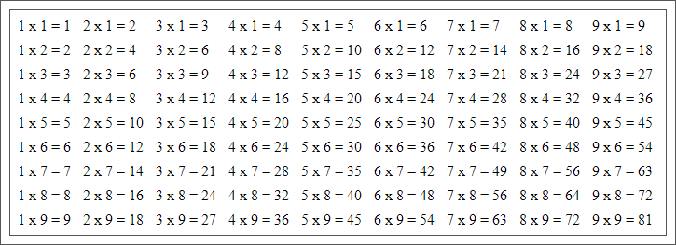
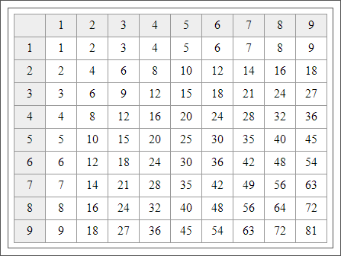
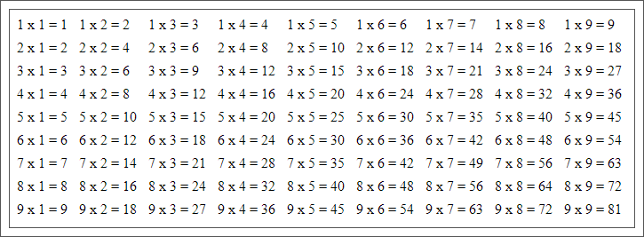
基礎練習
重複結構
九九乘法表

Slide 10
基礎練習
重複結構
尋找字元(使用while)

Slide 11
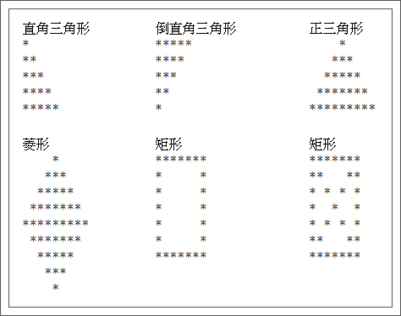
基礎練習
綜合練習
直角三角型 / 倒直角三角型
正三角型
菱形
矩形
內含對角線的矩形

